Slide 1
УЧИЛИШТА
НА 21^{-ОТ} ВЕК
ПРОГРАМА „УЧИЛИШТА НА 21^{–от} ВЕК“

Slide 2
Критичкото размислување и решавањето на проблеми и примена на кодирање во природни науки и математика
(вебинар)
Олга Самарџиќ Јанкова
Бети Ламева

Slide 3
Клучни компетенции
Компетенција за писменост
Јазична компетенција
Математичка компетенција и компетенции за наука, технологија и инженерство
Дигитална компетенција
Лични и општествени компетенции и компетенција за учење
Граѓанска компетенција
Претприемачка компетенција
Компетенција за културолошка свесност и изразување
www.britishcouncil.mk

Slide 4

ОСНОВНИ ВЕШТИНИ
Шест основни вештини се издвојуваат како клучни за развојот на поединците кои се подготвени да се соочат со предизвиците на глобално поврзаниот свет.
ОСНОВНИ ВЕШТИНИ
Критичко размислување и решавање проблеми
Креативност и имагинација
Граѓанство
Комуникација и соработка
Дигитална писменост
Лидерство и личен развој
www.britishcouncil.mk
Notes:
Фокусот на Британски совет е критичкото мислење.
Во меѓународните студии потребно е учениците да имаат вештини за КРРП и затоа програмата на БС е насочена кон КРРП и алатката Микобит

Slide 5
Критичко размислување: дефиниција
Што го прави размислувањето критичко? Треба да биде:
ефективно – избегнување на вообичаени грешки како еднострано гледање на проблемот, неземање во предвид на нови факти со кои се негираат нашите идеи, резонирање со чувства, а не со логика, моменти кога тврдењата не се поддржани со докази итн.
оригинално – не можеме да се сетиме на решение што е доволно слично за да не води
само-насочено – самостојно размислување.
Извор: Willingham: Critical Thinking: Why is it so hard to teach, 2007.
www.britishcouncil.mk
Notes:
5

Slide 6



Кодирање
Во последно време, кодирањето стана тренд на глобално ниво, па преку целата година се организираат настани со активности за промоција на кодирањето.
www.britishcouncil.mk

Slide 7
Кодирање
Најчесто се мисли дека кодирањето е нов тренд што нема друга примена надвор од часовите по информатика или програмирање.
Но кодирањето нуди многу повеќе во различни образовни предмети, со дополнителна придобивка за зајакнување на основните вештини од 21-от век.
При кодирањето, освен критичкото размислување учениците користат и таканаречено алгоритамско размислување за да решат зададен проблем.
Ова подразбира совладување на вештината на упорност, затоа што тие мора да бидат подготвени да згрешат, направат промена и повторно да се обидат.
www.britishcouncil.mk

Slide 8
Зошто кодирање?
Кодирањето е како да учите нов јазик.
Преку јазикот децата учат како да комуницираат и логично размислуваат.
Јазикот ги зајакнува и говорните и пишаните вештини.
Децата треба да бидат изложени на различни јазици уште на рана возраст. Тоа им помага подобро да го разберат светот околу нив.
www.britishcouncil.mk

Slide 9
Зошто кодирање?
2) Кодирањето ја поттикнува креативноста.
Со експериментирање, децата учат и ги зајакнуваат умот и логиката. Дури и кога прават грешка, учат.
Децата сакаат да бидат креативни, а кодирањето ја поттикнува креативноста. Креативноста е дел од процесот и не е секогаш дел од крајниот производ.
www.britishcouncil.mk

Slide 10
Зошто кодирање?
3) Кодирањето им помага на децата полесно да ги визуелизираат апстракните концепти.
Кодирањето помага да се визуелизираат апстрактните концепти, овозможува примена на математиката во ситуации од реалниот свет и ги прави математичките проблеми забавни и креативни.
Кодирањето е присутно во многу денешни програми за СТЕМ.
www.britishcouncil.mk

Slide 11
Зошто кодирање?
4) Кодирањето го подобрува стекнувањето на академските вештини.
Децата што учат да кодираат разбираат како да планираат и да ги организираат своите мисли.
Ова доведува до подобри вештини што во текот на нивното образование ќе можат да се надградат.
www.britishcouncil.mk

Slide 12
Зошто кодирање?
5) Кодирањето им помага на децата да стекнат самодоверба при решавање на проблеми.
Учејќи како да кодираат, децата учат и во која насока ќе се движат при решавање на проблемот.
Тие учат дека не секогаш постои само еден начин да се дојде до решението, учат како да го подобрат она што веќе го осмислиле и го надминуваат стравот од неуспехот.
www.britishcouncil.mk

Slide 13
Зошто меѓународните студии се важни за нас?
Генерациите кои сега се школуваат ќе бидат граѓани на ЕУ и затоа важно е да знаеме кои се светските трендови и во која мера образованието младите луѓе ги препрема за иднината
Покажува во која мера образовниот систем го поддржува развојот на економијата и општеството
Претставуваат референтен извештај за квалитетот на образованието
Претставуваат званичен инструмент за мерење на некои ЕУ индикатори
www.britishcouncil.mk

Slide 14
Учество во меѓународни студии
TIMSS-R 1999
TIMSS 2003
TIMSS 2011
TIMSS 2019
PIRLS 2001
PIRLS 2006
PIRLS 2021
PISA Plus2000
PISA 2015
PISA 2018
PISA 2021
www.britishcouncil.mk

Slide 15
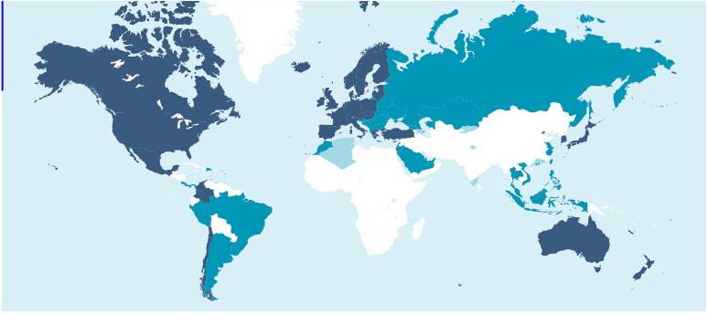
PISA 2018
79 држави од цел свет
OECD member countries
Partner countries and economies in PISA 2018
Partner countries and economies in previous cycles
www.britishcouncil.mk

Slide 16
Резултати од PISA
PISA Plus2000
PISA 2015
PISA 2018
www.britishcouncil.mk
Notes:
Гледање на работи од различни перспективи, креативност, имагинација и интегриран пристап кон содржини во наставата
Затоа фокус на Бртански совет е во предметна настава каде интегриран пристап недостасува
Во наредна ПИСА има подрачје креативност

Slide 17
Резултати од PISA 2018
Пр. постигања | Наука | Читање | Математика
ОЕЦД просек | 489 | 487 | 489
Р. С. Македонија | 413 | 393 | 394
PISA 2018 - PISA 2000 | +12 | +20 | +13
PISA 2018 - PISA 2015 | +29 | +41 | +23
Наука | Читање | Математика
Турција Р. С. Македонија Јордан | Р. С. Македонија Турција | Турција Албанија Р. С. Македонија
www.britishcouncil.mk

Slide 18
Резултати од PISA 2018
 |  | Природни науки | Читање | Математика
Под ниво 2 | 2015 | 62,9 | 70,7 | 70,2
 | 2018 | 49,4 | 55,1 | 61,0
2018 - 2015 |  | -13,5 | -15,5 | -9,2
Ниво 2-4 | 2015 | 36,9 | 21,9 | 29
 | 2018 | 50,3 | 44,6 | 37,9
Ниво 5 или повеќе | 2015 | 0,2 | 0,1 | 0,8
 | 2018 | 0,8 | 0,3 | 1,1
2018 - 2015 |  | +0,6 | +0,2 | +0,3
www.britishcouncil.mk

Slide 19
PISA 2018
Математика | Природни науки
Одговарање на прашања кои вклучуваат познат контекст каде информацијата е дадена, а прашањето е јасно дефинирано. Идентификување на информацијата и извршување рутинска процедура согласно директни насоки. Изведување постапка која е очигледна и следи веднаш по дадените стимули. | Користење на основните или секојдневните содржини и процедурални знаења за препознвање или идентификување објаснувања на едноставни научни појави. Со поддршка, преземање на структурираните научни информации без и со повеќе од две променливи Идентификување едноставни причинско последични односи Интерпретирање графички и визуелни податоци кои бараат ниско ниво на когнитивна ангажираност Умеење да се избере најдоброто научно објаснување за дадените податоци во познати лични, локални и глобални содржини Умеење да се користат основните или секојдневните научни сознанија за да се препознаат аспектите на познати или едноставни појави. Идентификување едноставни шаблони во податоците Препознавање основни научни термини Следење јасни инструкции за извршување на научна процедура
www.britishcouncil.mk
Notes:
Пример на задача од ПИСА

Slide 20
ПРИМЕРИ НА ЗАДАЧИ ОД ПИСА математика наука
www.britishcouncil.mk
Notes:
Пример на задача од ПИСА

Slide 21
Ефектот на стаклената градина
Прочитај ги текстовите и одговори на прашањата што следат!
Земјината атмосфера делува како некој заштитен покрив над површината на нашата планета, спречувајќи промени на температурата коишто би постоеле во безвоздушен простор.
Како резултат на тоа, просечната температура над земјината површина е повисока отколку што таа би била ако нема атмосфера. Земјината атмосфера има ист ефект како некоја стаклена градина, оттука доаѓа и терминот ефект на стаклена градина.
Факт е дека просечната температура на земјината атмосфера е покачена. Факт е, исто така, дека концентрацијата на некои компоненети во атмосферата се покачени. Тоа се однесува, на пример, на хлорофлуоројаглеводородите, јаглеводородите, оксидите на азот и јаглерод диоксидот.
Во весниците и списанијата, не ретко се тврди дека зголеменото испуштање на јаглерод диоксид е главниот извор за покачувањето на температурата во 20-тиот век.
www.britishcouncil.mk

Slide 22
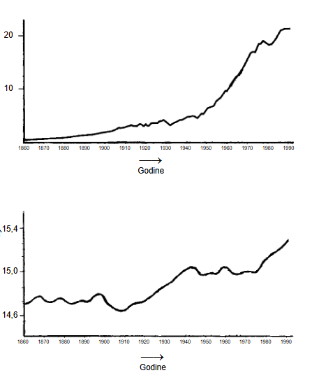
Еден ученик, по име Андреја, се интересира за можните врски меѓу просечната температура на земјината атмосфера и испуштањето на јаглерод диоксидот на земјата.
Во една библиотека тој наидува на следниве графикони:
Испуштање на јаглерод диоксид (илјада милиони тони годишно)
Години
Просечна температура на земјината атмосфера во степени целзиусови
Години
Од овие два графикона Андреј доаѓа до заклучок дека извесното покачување на просечната температура на земјината атмосфера се должи на зголемувањето на испуштањето на јаглерод диоксидот.
www.britishcouncil.mk

Slide 23
ПРАШАЊА:
1. Што е тоа во графиконите што го поддржува заклучокот на Андреј?
БОДИРАЊЕ 1
Цел кредит
Код 11: Се однесува на растењето (општо) и на двете, (просечната) температура и емисијата на јаглерод диоксид.
Како што расте емисијата, расте и температурата;
Двата графици се растечки;
Бидејќи во 1910 графиците почнале да растат;
Како што се емитира така и температурата расте;
Линиите на графикот кои ги даваат информациите растат заедно;
Се расте;
Колку е поголема емисија на, толку повисока температурата.
Код 12: Се однесува (генерално) на врска меѓу температурата и јаглеродниот диоксид.
Количината на и температурата на Земјата се право пропорционални. Забелешка: Иако релацијата ,,право пропорцијонални” не е точна, овој одговор како целина може да биде прифатен за точен.
Тие имаат слична форма што ја укажува (индицира) нивната врска.

Slide 24
Нема кредит
Код 01: Се однесува на растење или на (просечната) температурата, или на емисијата на јаглеродниот диоксид.
Температурата расте;
Расте;
Тоа покажува драматични промени на температурата.
Код 02: Други неточни одговори.
Емисијата на јаглеродниот диоксид многу повеќе расте отколку просечната температура на Земјата;
Забелешка: Овој одговор не е точен, бидејќи опсегот во кој емисијата на и температурата растат, се гледа како одговор повеќе отколку двете
што растат;
Емисијата на јаглеродниот диоксид (график 1) има влијание на растењето на земјината температура (график 2);
Јаглерод диоксидот е главната причина за растењето на земјината температура;
Растењето на низ годините зависи од растењето на температурата на земјината атмосфера;
Начинот на кој графикот расте;
Има растење.
Код 99: Без одговор.
www.britishcouncil.mk

Slide 25
2. Еден друг ученик, Бојан, не се согласува со заклучокот на Андреј. Тој ги споредува двата графикона и вели дека некои делови од графиконите не се во прилог на неговиот заклучок. Тој вели: ,,Погледни го периодот меѓу 1900 и 1910 година.”
Зошто деловите од графиконите меѓу 1900 и 1910 година не го поддржуваат заклучокот на Андреј?
БОДИРАЊЕ 2
Цел кредит
Код 1: Се однесува на фактот дека во овој период нивото на расте додека просечната температура опаѓа.
Бидејќи температурата опаѓала, емисијата на јаглерод диоксид растела.
Нема кредит
Код 0: Други одговори
Бидејќи температурата одела надолу во тој период.
Во текот на тој период температурата била ниска и јаглеродниот диоксид исто така.
Код 9: Без одговор.
www.britishcouncil.mk

Slide 26
3. Андреј инсистира на својот заклучок дека покачувањето на просечната температура во земјината атмосфера е последица на зголемувањето на испуштањето на јаглерод диоксид. Но Бојан мисли дека неговиот заклучок е преран. Тој вели: ,,Пред да го прифатиш заклучокот, ти мораш да си сигурен дека другите промени во атмосферата не можат да влијаат врз ефектот на стаклената градина”.
Напиши една од промените на кои мисли Бојан!
Цел кредит
Код 11: Се однесува на промената на енергијата/радијацијата што доаѓа од Сонцето.
Сонцето може да топли и можеби земјата ја менува позицијата (положбата);
Можеби има промени во енергијата рефлектирани назад од Земјата.
Код 12: Се однесува на природна компонента или на потенцијален загадувач.
Промена на количината на вода која испарува во воздухот;
Промена во облаците;
Промена на зачестеноста на работите како вулкански ерупции;
Промена на атмосферско загадување (гас, гориво);
Количината на исфрлени гасови можеби пораснала;
Можеби бројот на автомобили ќе се промени;
Нивито на озон можеби ќе се промени.
www.britishcouncil.mk

Slide 27
Нема кредит
Код 01: Се однесува на промена која влијае на концентрацијата на јаглеродниот диоксид.
Чистење на дождовни шуми;
Количината на која е пуштена;
Повеќе фосилни горива се употребуваат;
Пораст на загаденост.
Код 02: Се однесува на неспецифична промена.
Вештачко ѓубре;
Спрејови;
Какво е времето.
Код 03: Други неточни промени или други неточни одговори
Количината на оксиген;
Нитроген;
Озонската дупка се зголемува.
Код 99: Без одговор.
www.britishcouncil.mk

Slide 28
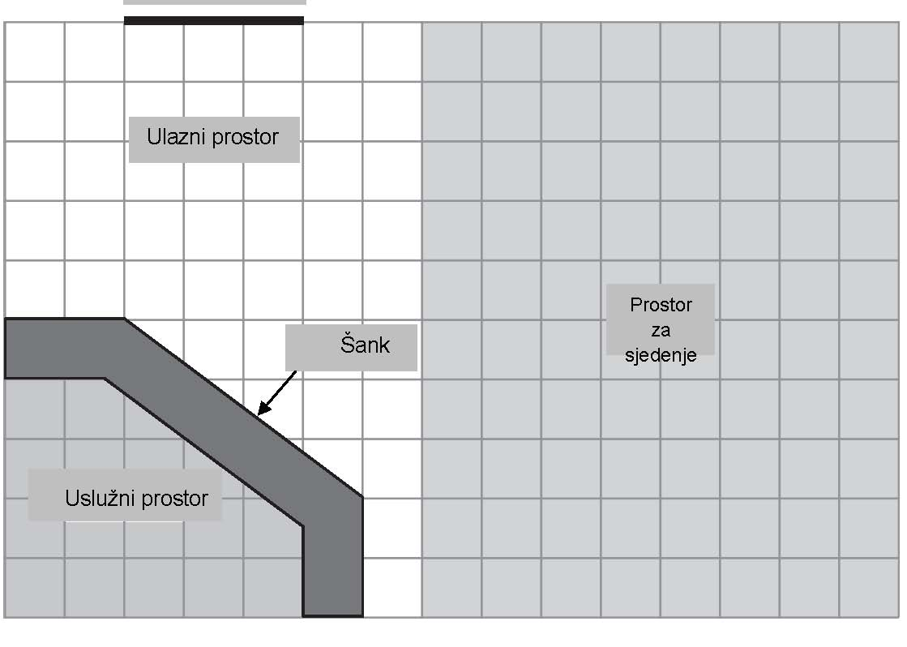
СЛАТКАРНИЦА
Ова е план на слаткарницата на Марија. Таа планира да ја реновира.
Просторот за служење е окружен со шанк.
Влезна врата
Влезен простор
Простор за седење
Шанк
Влезен простор
Напомена: Секое квадратче на оваа мрежа има димензија 0,5 метри
www.britishcouncil.mk

Slide 29
Прашање 1:
Марија сака да стави нова лајсна по должина на надворешниот раб-ивица на шанкот. Колкава е вкупната должина на лајсна која и´ е потребна за тоа. Прикажи ја постапката на твојата работа.
.................................................................................................................................
.................................................................................................................................
БОДИРАЊЕ (1)
Максимален број бодови
Код 2: Од 4,5 до 4,55 (м, или метри, со или без мерни единици)
Делумен број бодови
Код 1: Одговори кои укажуваат на правилна постапка (како што е примена на Питагорина теорема или читање на размер) но со некоја грешка, како што е погрешно користење на размер или погрешно сметање)
Од 9 до 9,1 (не е користен размер)
2,5 м (или 5 единици). Применета е Питагорина теорема за пресметување на хипотенузата од 5 единици (2,5 метри) но без додавање на две должини на работ-ивицата.
Без бодови
Код 0: Други одговори
Код 9: Без одговори
www.britishcouncil.mk

Slide 30
Прашање 2:
Марија исто така има намера да стави и нов под во својата продавница. Колку е вкупната површина на под во работилницата, исклучувајки го попатниот простор и шанкот? Прикажи ја постапката на твојата работа.
.................................................................................................................................
.................................................................................................................................
БОДИРАЊЕ (2)
Максимален број бодови
Код 2: 31,5 (со или без мерни единици)
Делумен број бодови
Код 1: 126.
(Одговор кој укажува на правилно пресметување на површината но не е користен размерот за да се дојде до вистинската вредност)
7,5 · 5 (=37,5) – 3 · 2,5 (=7.5) – ½ · 2 · 1,5 (=1,5) = 28,5 m².
(Одземање наместо додавање на површината на триаголникот кога вкупната површина поделена на подповршини)
Без бодови
Код 0: Други одговори
Код 9: Без одговор
www.britishcouncil.mk

Slide 31
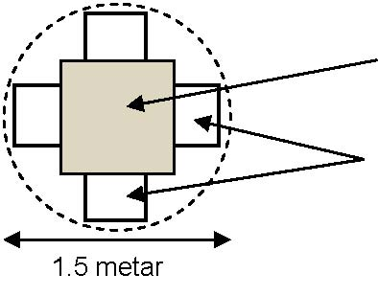
Прашање 3:
Марија сака во својата продавница да постави гарнитури кои содржат маса и четири столици како што е прикажано на скицата погоре. Кругот ја претставува површината на под потребна за секоја гарнитура.
За да имаат гостите доволно простор кога ќе седнат, секоја гарнитура (претставена со кругот) треба да се постави според следните ограничувања:
Секоја гарнитура треба да се постави на раздалеченост најмалку 0,5 метри од зидовите.
Секоја гарнитура треба да се постави на раздалеченост најмалку 0,5 метри од сотанатите гарнитури.
Кој е максималниот број на гарнитури кои Марија може да ги постави во осенчениот простор за седење во својата продавница? (погледни го првиот мрежен план кој е на почетокот на задачата)
Број на гарнитури: ....................................
Максимален број бодови
Код 1: 4
Без бодови
Kод 0: Други одговори
Koд 9: Без одговор
Маса
Столици
www.britishcouncil.mk

Slide 32
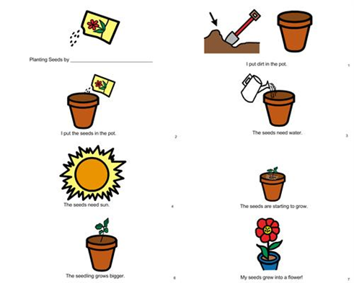
Како да се примени/ вклучи во наставата?
Биологија
www.britishcouncil.mk

Slide 33
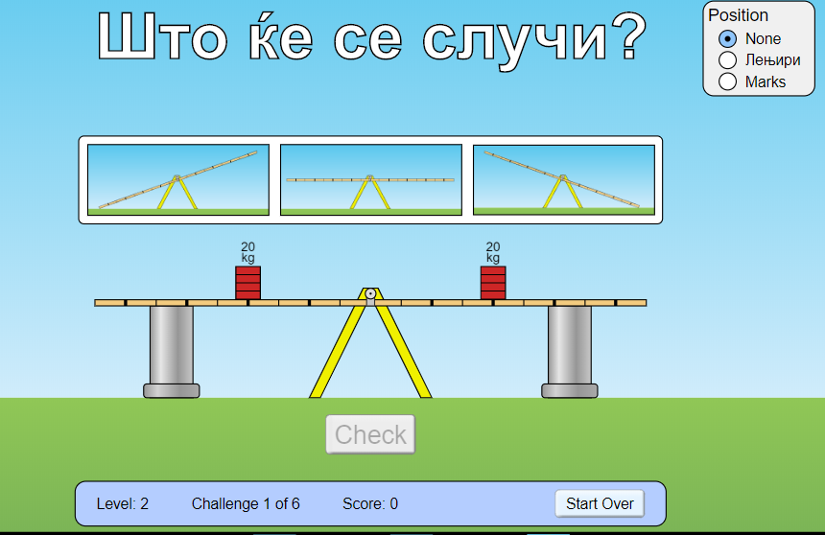
Како да се примени/ вклучи во наставата?
Физика
www.britishcouncil.mk

Slide 34
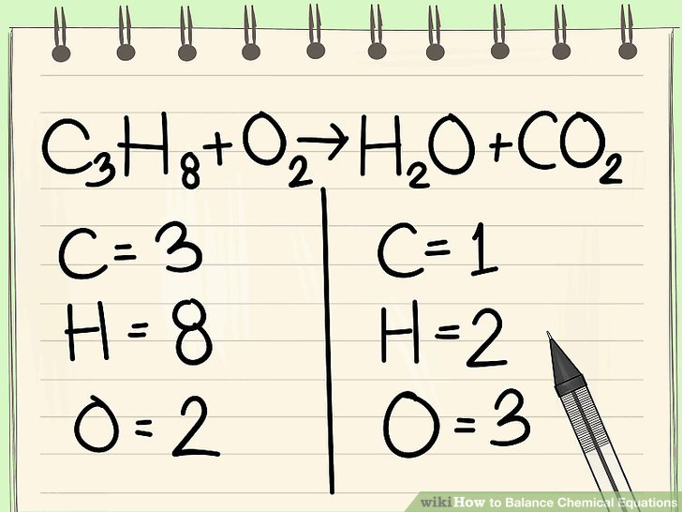
Како да се примени/ вклучи во наставата?
Хемија
www.britishcouncil.mk

Slide 35
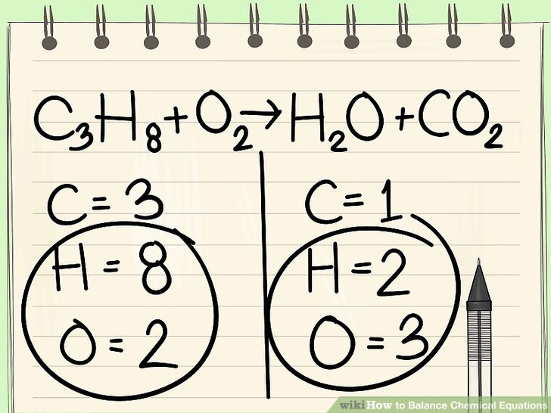
Како да се примени/ вклучи во наставата?
Хемија
www.britishcouncil.mk

Slide 36
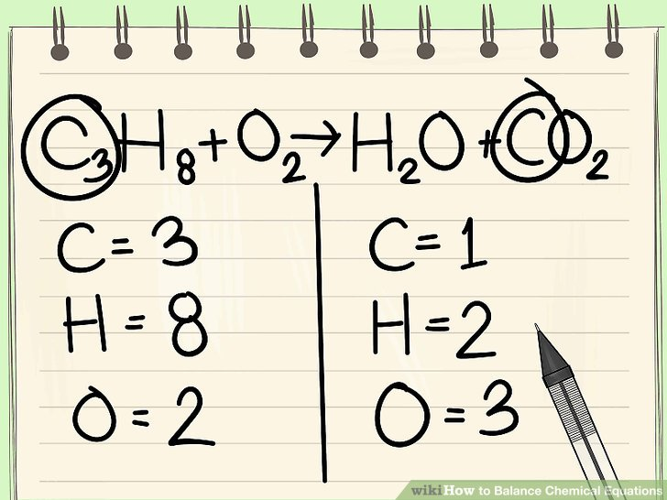
Како да се примени/ вклучи во наставата?
Хемија
www.britishcouncil.mk

Slide 37
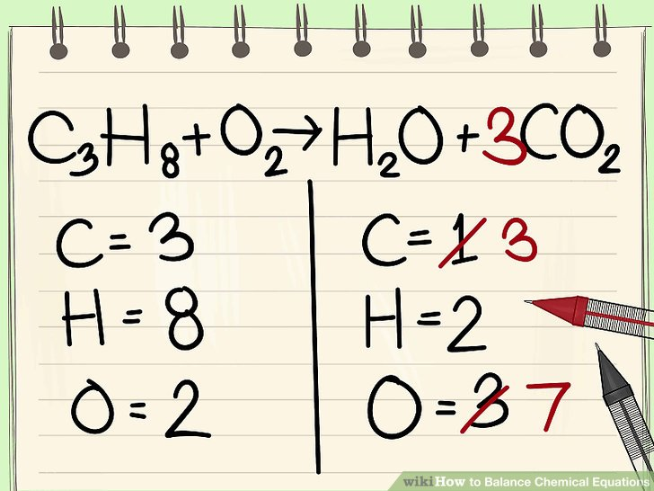
Како да се примени/ вклучи во наставата?
Хемија
www.britishcouncil.mk

Slide 38
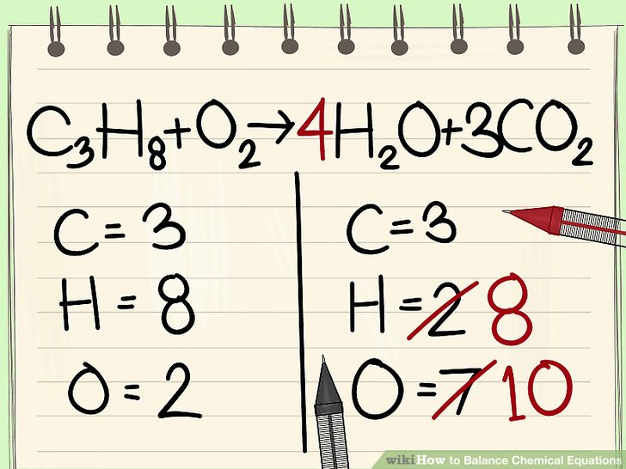
Како да се примени/ вклучи во наставата?
Хемија
www.britishcouncil.mk

Slide 39
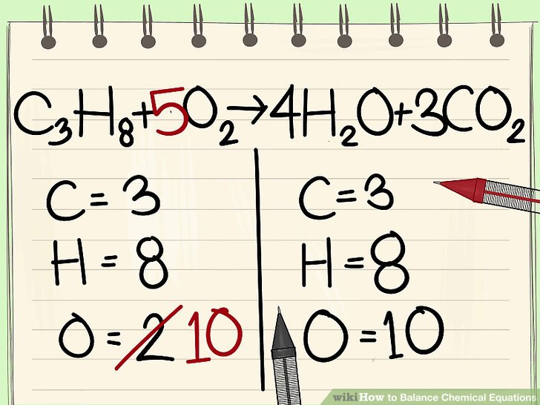
Како да се примени/ вклучи во наставата?
Хемија
www.britishcouncil.mk

Slide 40
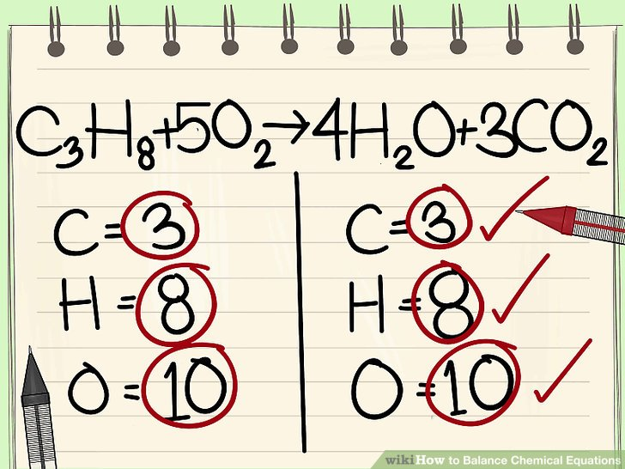
Како да се примени/ вклучи во наставата?
Хемија
www.britishcouncil.mk

Slide 41
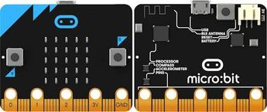
Кодирање со Микро:бит
Уредот Микро:бит на Би-би-си е рачен и програмабилен микро-уред за кодирање којшто може да се употреби за создавање разни супер креации – од роботи до музички инструменти – можностите кои ги нуди се неограничени.
www.britishcouncil.mk

Slide 42
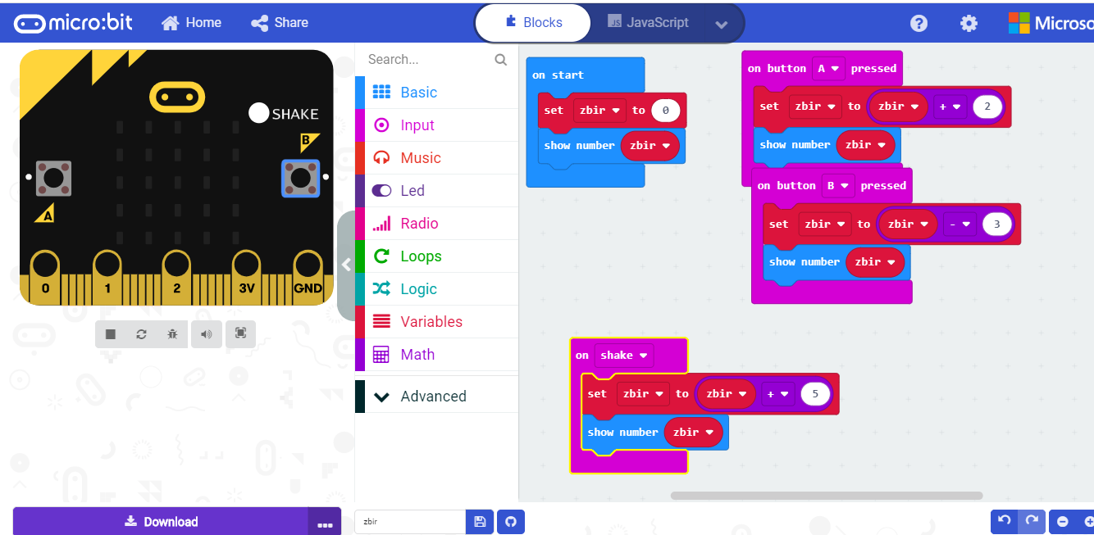
Кодирање со Микро:бит
www.britishcouncil.mk

Slide 43
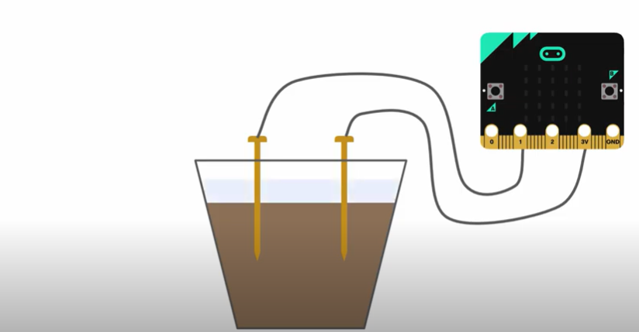
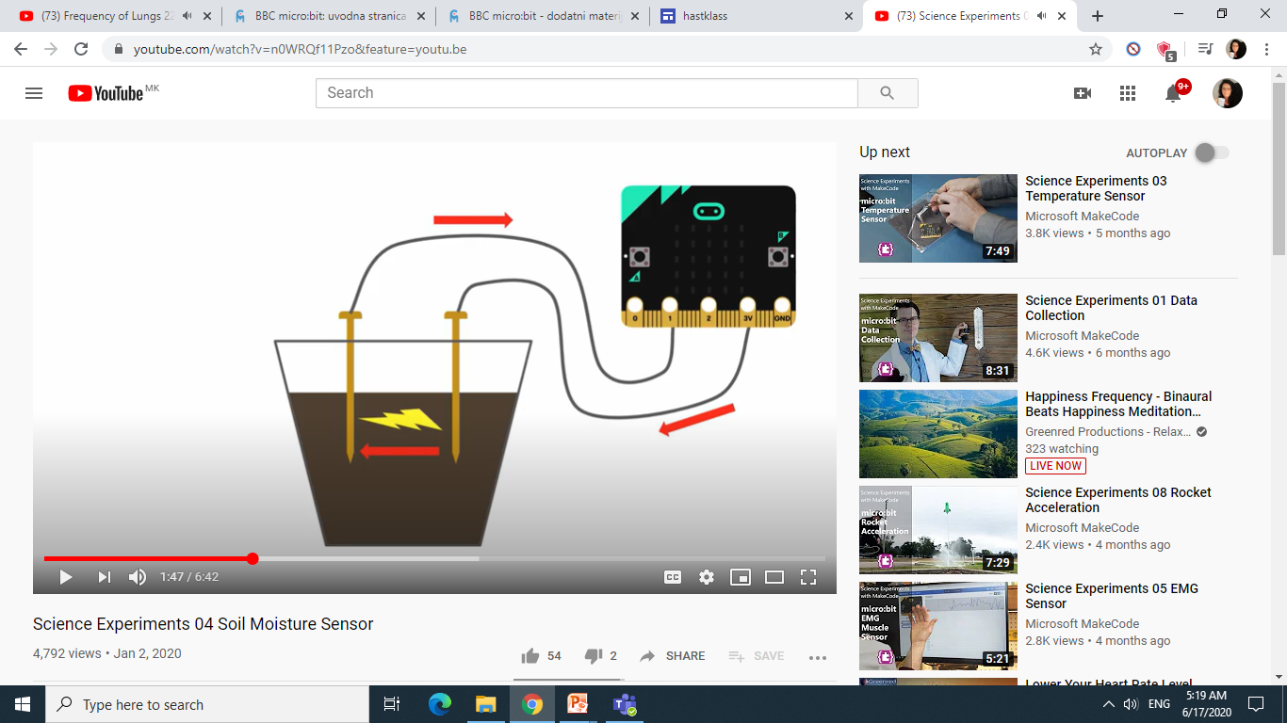
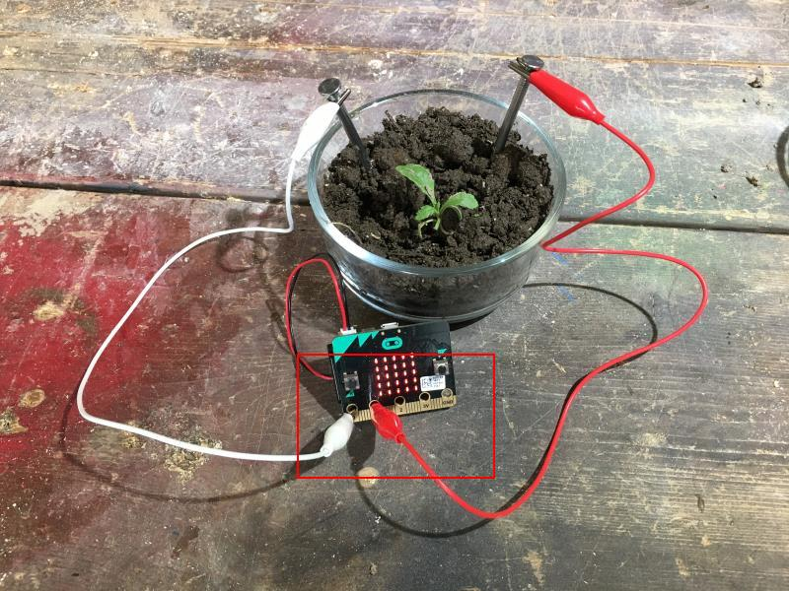
Активности со Микро:бит
www.britishcouncil.mk

Slide 44
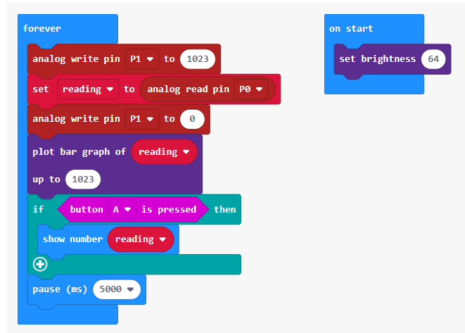
Мерење на влажност на почвата
www.britishcouncil.mk

Slide 45
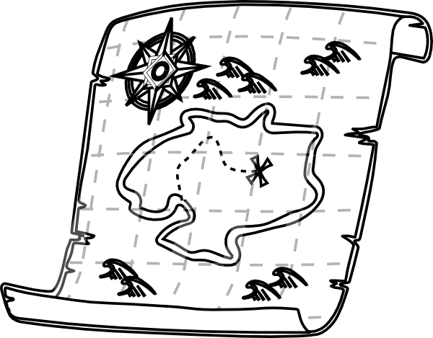

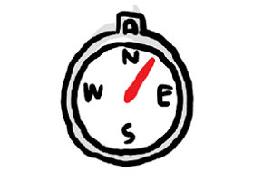
Потрага по загубеното богатство
www.britishcouncil.mk

Slide 46
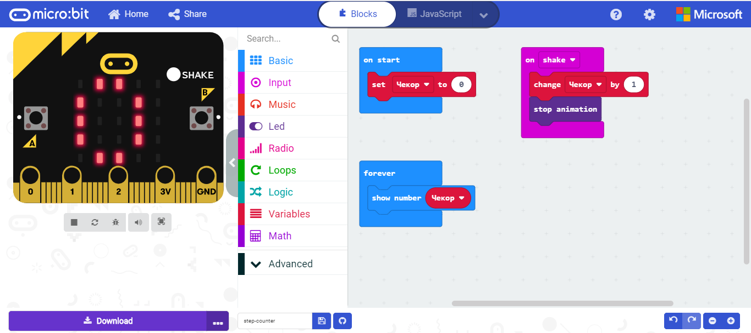
Броење чекори со Микро:бит
www.britishcouncil.mk

Slide 47
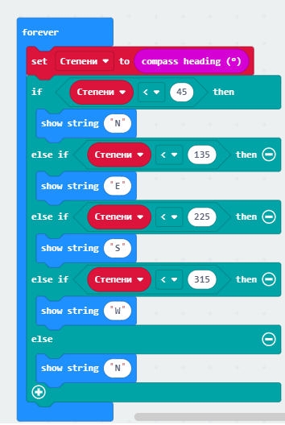
Компас со Микро:бит
Север ако е помеѓу 0 ° и 45 °.
Североисток ако е помеѓу 45 ° и 90 °.
Исток ако е помеѓу 90 ° и 135 °.
Југоисток ако е помеѓу 135 ° и 180 °.
Југ ако е помеѓу 180 ° и 225 °.
Југозапад ако е помеѓу 225 ° и 270 °.
Запад ако е помеѓу 270 ° и 315 °.
Северозападно ако е помеѓу 315 ° и 0 °.
www.britishcouncil.mk

Slide 48


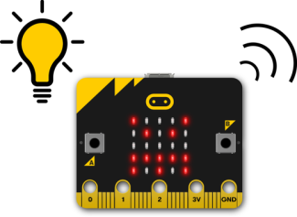
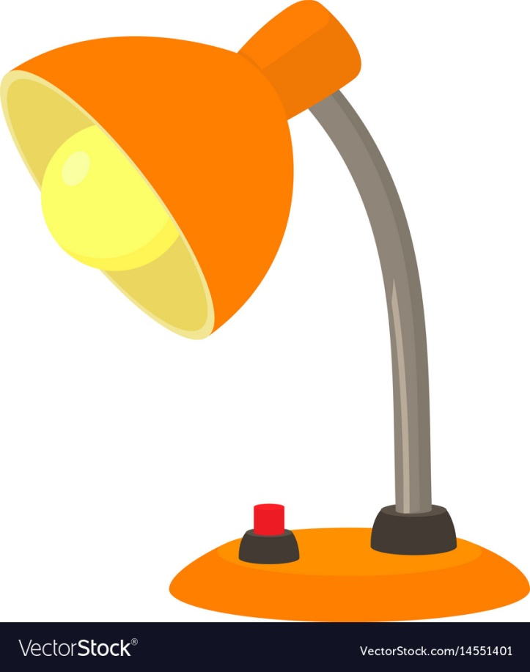
Температура и јачина на светлината
www.britishcouncil.mk

Slide 49
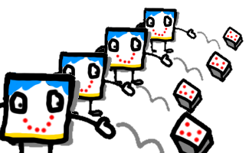
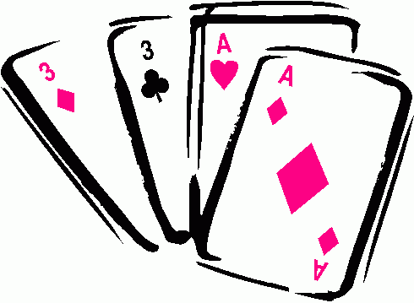
… и уште примери со Микро:бит
Фрлање коцка за играње
https://drive.google.com/file/d/1xjQ_HWZh5BV1ZOAKMckyndbbATdWLu6l/view?usp=sharing
Влечење карти за играње
https://drive.google.com/file/d/1CdQbsPOrR39An3gPabxMcyR4qRiNpSD7/view?usp=sharing
www.britishcouncil.mk

Slide 50
Ви благодариме на вниманието!

